Slide 1
ÍNDICES
BASES DE DADOS · TUTORIAL
Aprender Índices
Autor: Pedro Ramos
Como acelerar pesquisas sem criar índices às cegas

Slide 2
ÍNDICES · MYSQL
O índice como estrutura auxiliar
Tabela
Índice
Pesquisa
Guarda todas as colunas e todas as linhas. Pode ter milhões de registos.
Guarda chaves ordenadas e referências para localizar as linhas.
A árvore B evita percorrer a tabela inteira quando a pesquisa é seletiva.
CREATE INDEX ix_ano
ON namebasics (birthYear);
Um índice acelera algumas leituras, mas ocupa espaço e torna as escritas mais trabalhosas.
02 · Autor: Pedro Ramos

Slide 3
ÍNDICES · MYSQL
Uma árvore B não guarda apenas intervalos
NÓ SUPERIOR
< 1980 | 1980–1999 | ≥ 2000
orienta a descida
FOLHAS DO ÍNDICE
… 1979 → PK 42 | 1980 → PK 81 | 1980 → PK 96 | 1981 → PK 117 …
Uma tabela com milhões de linhas terá aproximadamente milhões de entradas nas folhas. Cada entrada é estreita: valor indexado e referência à linha.
03 · Autor: Pedro Ramos

Slide 4
ÍNDICES · MYSQL
Dois exemplos na base pública do IMDb
SELECT COUNT(*) FROM namebasics
WHERE birthYear = 1980;
SELECT * FROM namebasics
WHERE primaryName = 'Woody Allen';
Sem índice
Com índice
Sem índice
Com índice
10,2209 s
0,0026 s
10,2611 s
0,0262 s
Compare a mesma consulta nos mesmos dados. A cache e o equipamento também influenciam o tempo.
04 · Autor: Pedro Ramos

Slide 5
ÍNDICES · MYSQL
Como decidir que índice criar
1. Consultas reais
2. Seletividade
3. Confirmação
Procure colunas usadas repetidamente em WHERE e JOIN.
Prefira valores que reduzam muito o número de linhas candidatas.
Use EXPLAIN e compare antes e depois com dados reais.
CREATE INDEX ix_pessoas_apelido_nome
ON pessoas (apelido, nome);
Não crie índices em todas as colunas. Cada índice ocupa espaço e precisa de manutenção.
05 · Autor: Pedro Ramos

Slide 6
ÍNDICES · MYSQL
A regra da esquerda
Lista ordenada por apelido e depois por nome
Almeida · Ana
Almeida · Rui
Silva · Ana
Silva · Bruno
Silva · Marta
Sousa · Ana
O índice ajuda
Não salta diretamente
WHERE apelido = 'Silva'
WHERE apelido = 'Silva'
AND nome = 'Ana'
WHERE nome = 'Ana'
As Anas estão espalhadas por todos os apelidos.
(apelido, nome) e (nome, apelido) são índices diferentes. A pesquisa começa pela coluna mais à esquerda.
06 · Autor: Pedro Ramos

Slide 7
ÍNDICES · MYSQL
EXPLAIN mostra o plano escolhido
EXPLAIN
SELECT *
FROM flights
WHERE ORIGIN_AIRPORT = 'ALB'
AND DESTINATION_AIRPORT = 'ATL';
type
possible_keys
ALL indica leitura integral. ref ou range revelam acesso mais seletivo.
Índices que poderiam ajudar.
key
rows
Índice efetivamente escolhido.
Número estimado de linhas examinadas.
Criar um índice não obriga o MySQL a utilizá-lo.
07 · Autor: Pedro Ramos

Slide 8
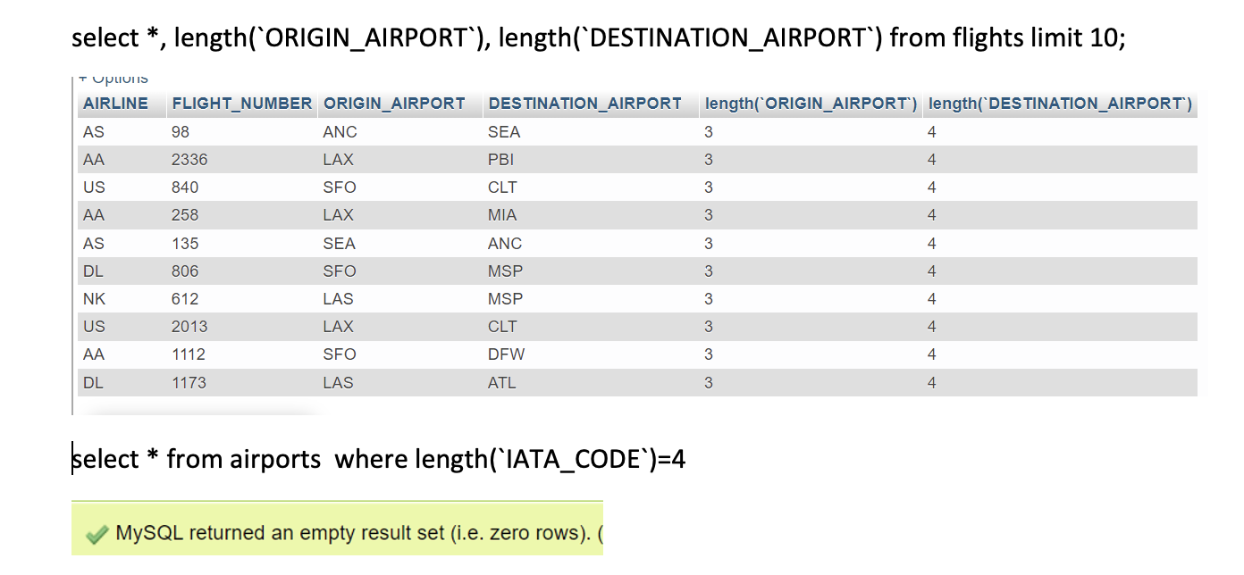
EXERCÍCIO · BASE DE CANCELAMENTOS
Antes dos exercícios: investiga esta anomalia
SELECT *, LENGTH(ORIGIN_AIRPORT), LENGTH(DESTINATION_AIRPORT)
FROM flights LIMIT 10;
SELECT * FROM airports WHERE LENGTH(IATA_CODE) = 4;
Não achas que há aqui qualquer coisa estranha? Investiga antes de responderes às perguntas.
08 · Autor: Pedro Ramos

Slide 9
EXERCÍCIO · BASE DE CANCELAMENTOS
Exercício 1 · Voos por estado
Liste, para cada estado e por ordem decrescente, o número de voos que o afetaram.
Tente tornar a consulta o mais rápida possível.
Justifique os índices que decidir criar.
Os slides não incluem a resolução.
09 · Autor: Pedro Ramos

Slide 10
EXERCÍCIO · BASE DE CANCELAMENTOS
Exercício 2 · Albany para Atlanta
A base contém apenas voos cancelados.
Qual foi a companhia aérea com mais voos cancelados entre Albany, como origem, e Atlanta, como destino?
Pense nas tabelas, ligações e filtros necessários.
Os slides não incluem a resolução.
10 · Autor: Pedro Ramos

